Slide 1

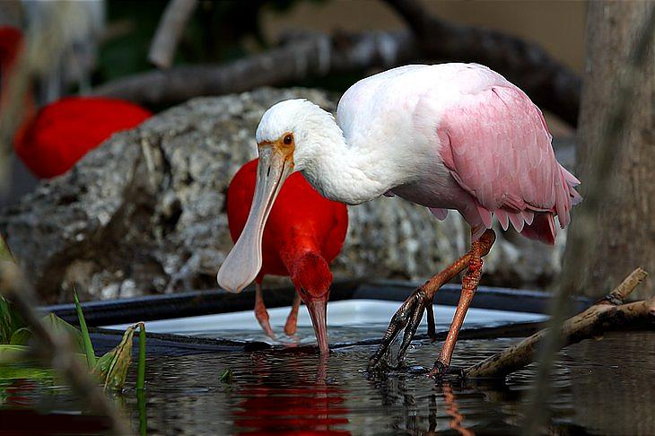
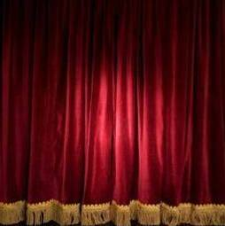
Depois de cada filme

Slide 2
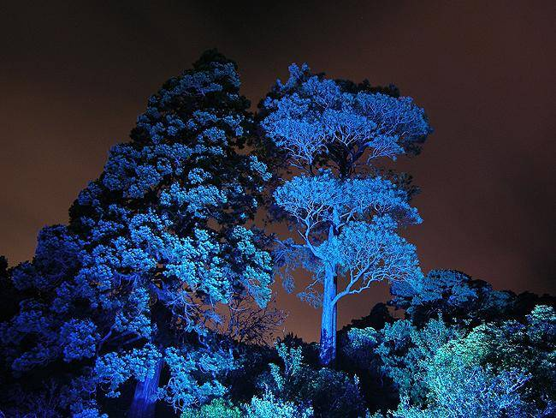
Uma sala de cinema, depois de cada filme, pode nos trazer reflexões interessantes.

Slide 3
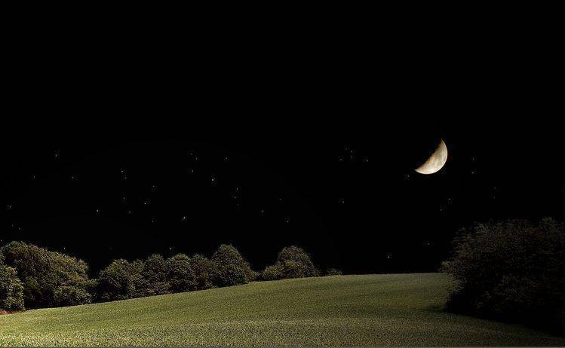

O comportamento das pessoas apresenta algo de curioso.

Slide 4
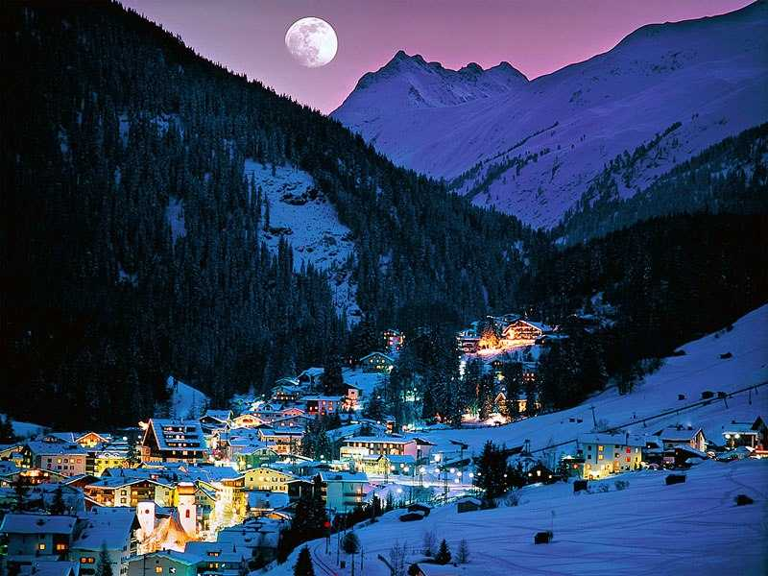
Os créditos começam a surgir na tela e as luzes voltam a acender lentamente, avisando a todos que aquele sonho projetado no grande painel branco terminou.

Slide 5
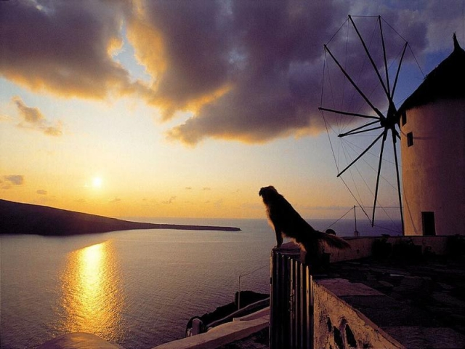
Cada um que está ali, então, volta ao seu mundo, à sua dita realidade.

Slide 6

Saem apressados, atrasados, levados pela correnteza humana, quase que na velocidade da luz - da luz que volta a clarear a sala de projeção.
Porém existem alguns, apenas alguns, que permanecem um pouco mais.
Sentados, imóveis, de olhar distante, parecem ainda respirar naquele mundo criado à sua frente há poucos minutos

Slide 7

Como se quisessem suavizar a transição entre uma realidade e outra.
Ficam ali, como se desejassem reter tudo aquilo um pouco mais... apenas um pouco mais.
Não querem permitir que a vida lá fora perca a lembrança do que acabaram de ver.
Esses podem ter suas vidas modificadas... com um simples filme.

Slide 8
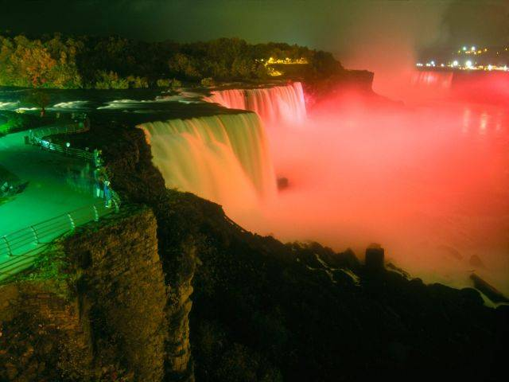
O que esta história diz à minha vida?
Que características neste ou naquele personagem, tem a ver comigo, com meus sonhos, com minhas dificuldades?
O que posso aprender com estas vidas, com este mundo, por vezes tão diferente do meu?

Slide 9

São tantos os questionamentos que eles podem estar fazendo naquele momento...
Indagações que aqueles que saíram desassossegados em disparada, possivelmente não terão.
Para esses foi apenas entretenimento. Não conseguiram penetrar na esfera da arte, da beleza.

Slide 10
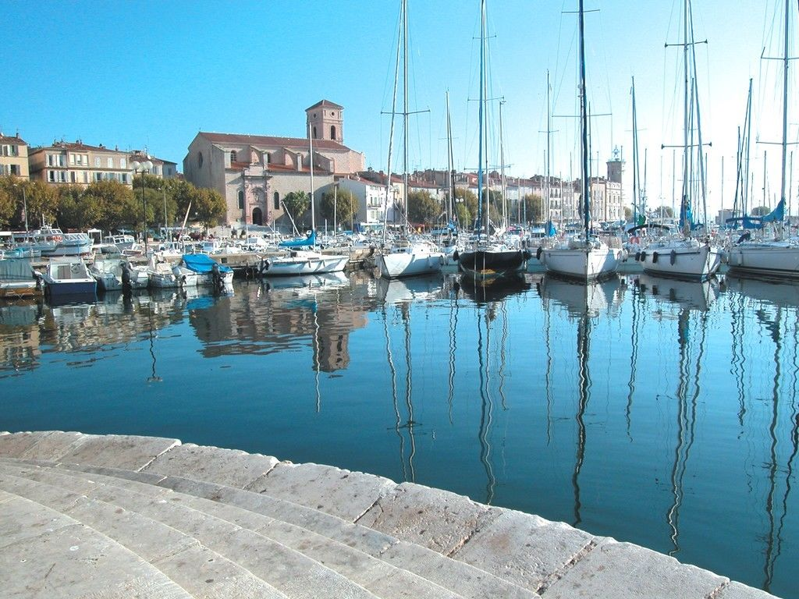
Sábios. Esses que permanecem agem com sabedoria. Buscam aprender tudo que a vida tem a lhes oferecer, e ela, por ser tão maravilhosa e perfeita, oferece lições a todo instante.
Mas que diferença pode fazer, ficar ali um pouco mais, pensando? - alguém poderia questionar.

Slide 11

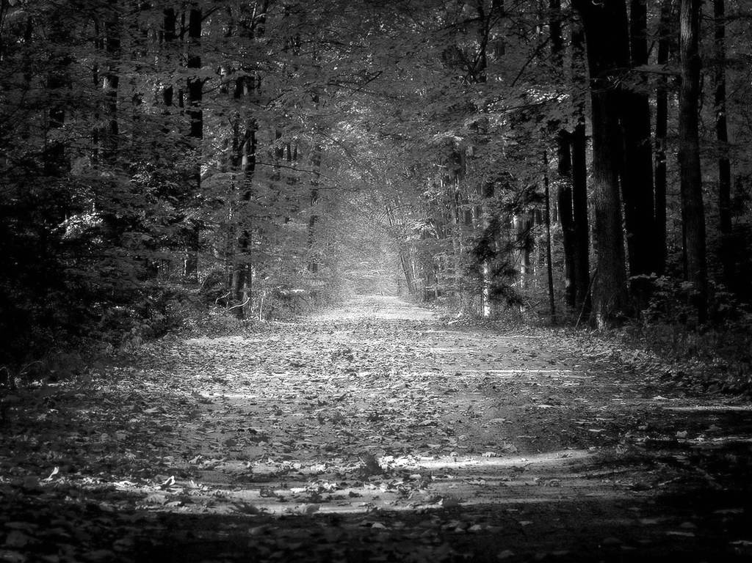
A diferença está na importância de parar para analisar todos os eventos de nossos dias.
No hábito da reflexão, extraindo dos acontecimentos sempre um saber a mais.
Será que estamos sabendo parar um pouco para pensar em cada evento de nosso viver?

Slide 12

Será que na maioria das vezes não agimos como os espectadores apressados, que não têm tempo para refletir?
Será que não estamos saindo muito cedo de nossas salas de projeção diárias?
Imagine ficar um pouco mais na cadeira, pensando naquele entardecer passado ao lado de alguém que você ama...

Slide 13
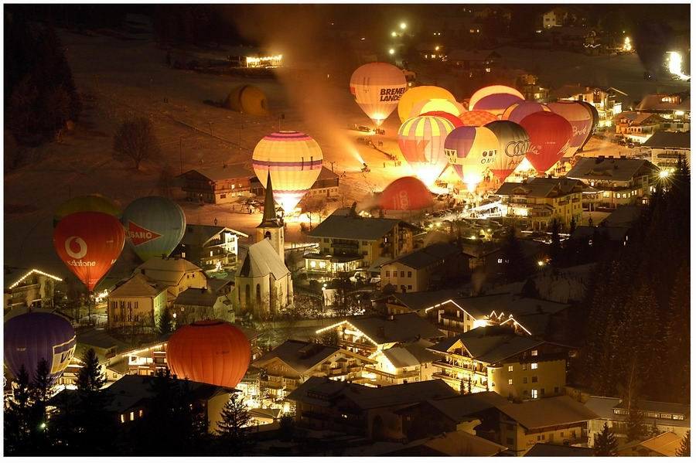
Imagine ficar um pouco mais na cadeira, curtindo aquele nascer de sol especial de uma manhã de trabalho...
Imagine ficar um pouco mais, acompanhando as peripécias de seu filho, aprendendo a andar, a falar, a abraçar...

Slide 14
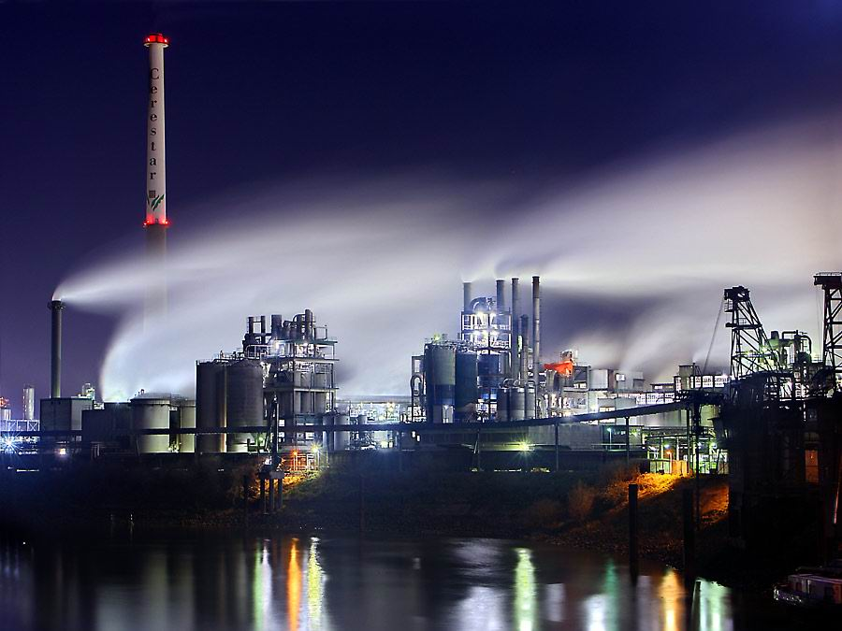
Imagine permanecer, por alguns segundos que seja, lembrando das palavras de afeto, das risadas, trocadas com algum amigo numa noite qualquer...
Imagine a vida sem a pressa que lhe atribuímos, e com a qual acabamos por nos acostumar...

Slide 15
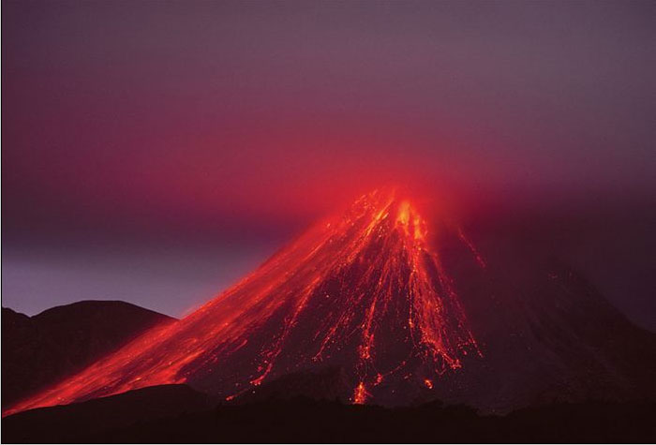
Experimente lembrar disso tudo na próxima vez que você estiver numa sala de cinema.

Slide 16
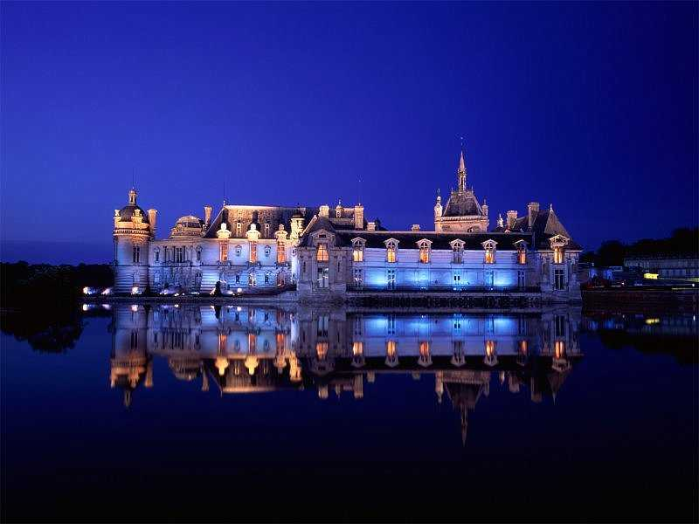
Procure as pessoas que ficam um pouco mais, e quem sabe, com alegria verá que você é uma delas.

Slide 17

Bem, na verdade você poderá começar a pensar sobre isso agora mesmo, depois que estas palavras chegarem ao fim, e escolher o tipo de pessoa que é:
aquela que sairá apressada, mudará de estação, esquecerá de tudo;
ou aquela que irá ficar com estes dizeres um pouco mais, pensando, refletindo.
Pense nisso.

Slide 18

Doroteia Gomes Slides
Texto: Depois de cada filme...
Autor: Desconhecido.
Imagens:Internet
Formatação: Dorotéia Gomes.
doroteiagomes06@gmail.com
Depois de um filme...
www.sergrasan.com/doroteiagomesslides

